Slide 1
Использование ИКТ для подготовки образовательных информационных ресурсов (ОИР)
к.п.н. Е.В.Сидорова

Slide 2
Образовательные средства ИКТ можно классифицировать по ряду параметров:
3. По типу информации:
электронные и информационные ресурсы с текстовой информацией (учебники, учебные пособия, задачники, тесты, словари, справочники, энциклопедии, периодические издания, числовые данные, программные и учебно-методические материалы);
электронные и информационные ресурсы с визуальной информацией (коллекции: фотографии, портреты, иллюстрации, видеофрагменты процессов и явлений, демонстрации опытов, видеоэкскурсии; статистические и динамические модели, интерактивные модели; символьные объекты: схемы, диаграммы);
электронные и информационные ресурсы с аудиоинформацией (звукозаписи стихотворений, дидактического речевого материала, музыкальных произведений, звуков живой и неживой природы, синхронизированные аудиообъекты);
электронные и информационные ресурсы с аудио- и видеоинформацией (аудио- и видеообъекты живой и неживой природы, предметные экскурсии);
электронные и информационные ресурсы с комбинированной информацией (учебники, учебные пособия, первоисточники, хрестоматии, задачники, энциклопедии, словари, периодические издания).

Slide 3
Цель создания ОИР в контексте ФГОС
Учитель – повторение / знакомство / изучение учебного материала учениками
Ученик – представление полученной учебной информации / присвоение информации/ интерпретация информации в другой форме/ …

Slide 4
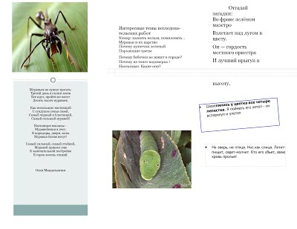
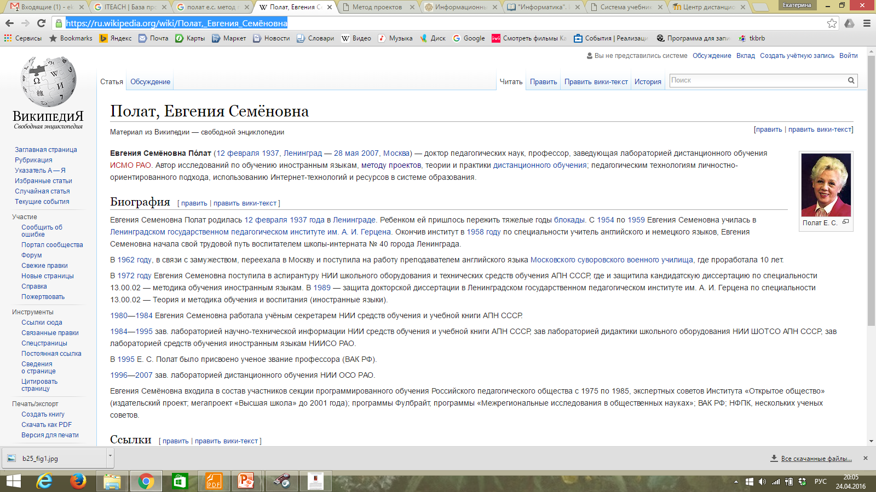
Текст (публикация) / гипертекст / веб страница

Slide 5
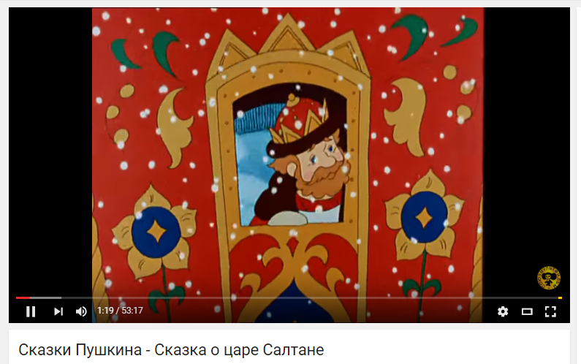
Аудио и видео

Slide 6
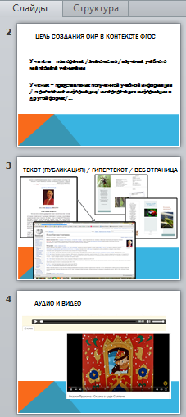
Презентация

Slide 7
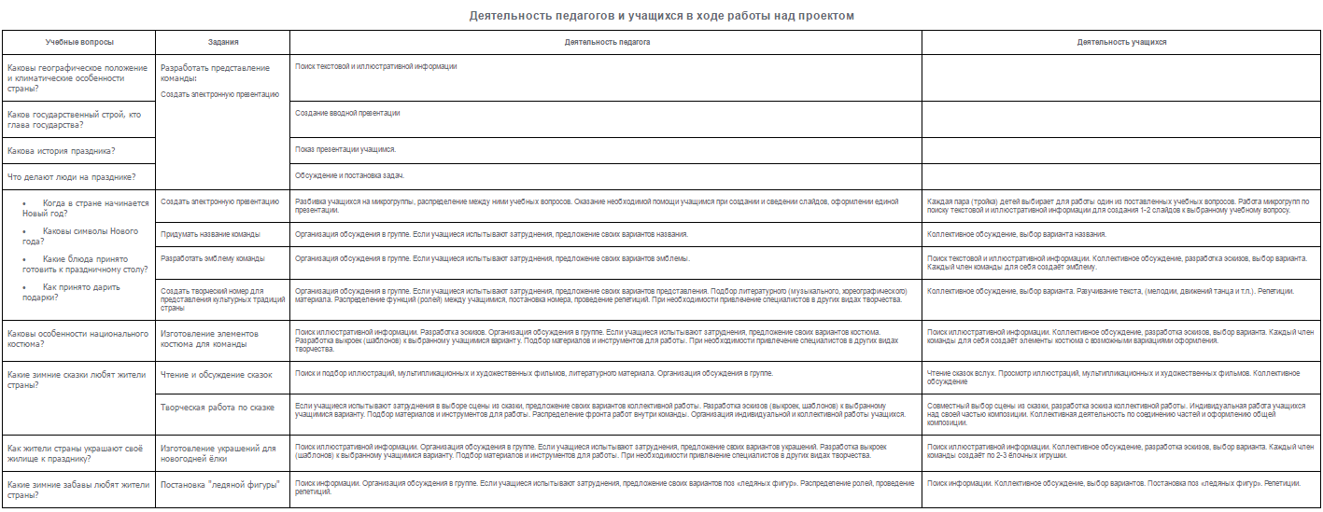
Структурированная / свернутая информация
Учитель – организация этапа присвоения учебной информации / контроль изучения учебного материала учениками
Ученик – представление полученной в свернутой форме в результате анализа и структурирования учебной информации …

Slide 8
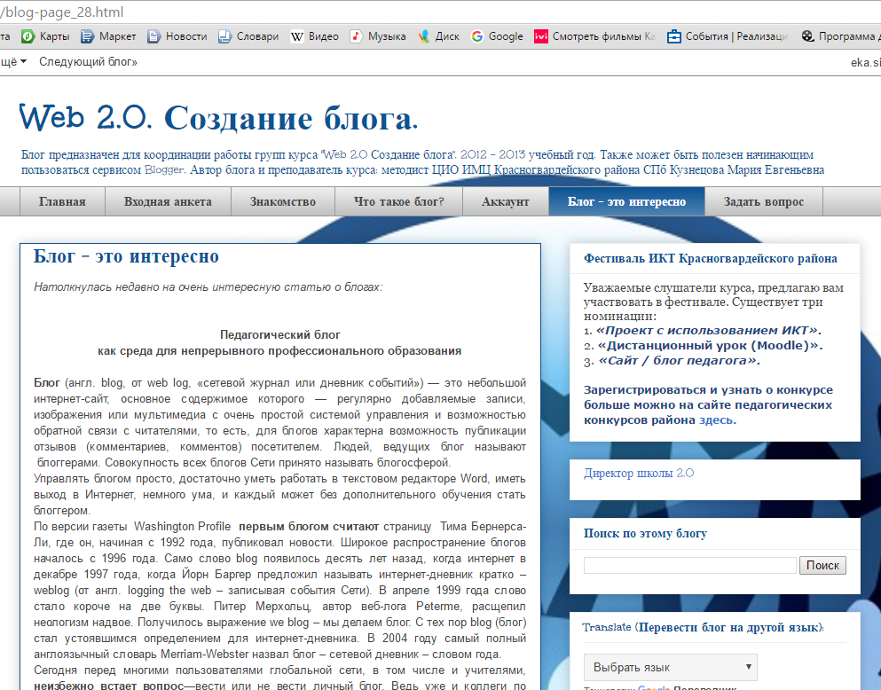
Интерактивные гипертекстовые формы: сайты, блоги, Интерактивные плакаты …

